Slide 1



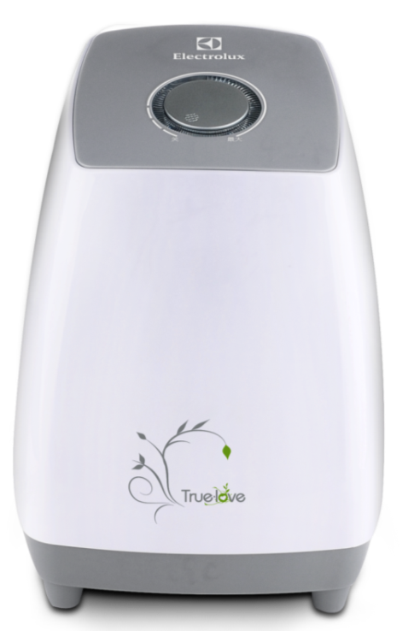
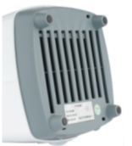







EGAC100
True-love空气净化器
市场零售价：888.00
批发价：229.00
产品参数：5W
产品尺寸：18×19×25cm
装箱明细：6pcs/箱
功能简介：
1、五重净化功能：冷触媒+负离子+
HEPA+活性碳+粗滤网；
2、香薰功能；
3、无级变速风量调节；
4、装饰灯环；
5、按键开关机，旋钮调节风量。
入风口
出风口
香薰设计
周围被污染的空气全部从这里被吸入，开始净化。
净化后的新鲜空气从这里源源不断送出。
净化空气同时，更送出自然香味

